Slide 1
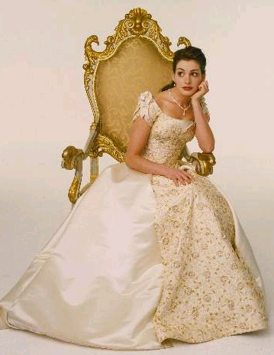
A princesa Adjectivite

Slide 2
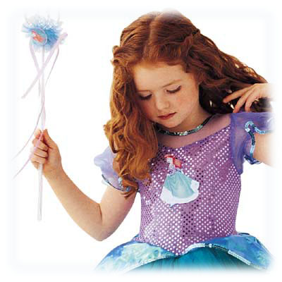
Há muitos atrás, nasceu no Reino das Palavras, uma princesa muito bela, inteligente, sensível e rosadinha que era a alegria de seus pais: a rainha Virgulina e o rei das Aspas.
A princesa cresceu forte e saudável, mas quando começou a falar usava umas palavras muito estranhas:
- Mamã, quero uma sopinha muito quentinha, saborosa e deliciosa.
- Minha princesa, tenta dizer apenas “Quero sopa!”.
- Pai, preciso de um cavalo branco, elegante e muito rápido para dar um belo passeio pelo nosso reino.
- Minha filha, diga só “Preciso de um cavalo!”.
- Aias, tragam-me o meu vestido novo, com laços amarelos, fitas rendadas, gola colorida, mangas floridas e …
- Ai, princesa, tantas palavras! Já aí vai o seu vestido.

Slide 3
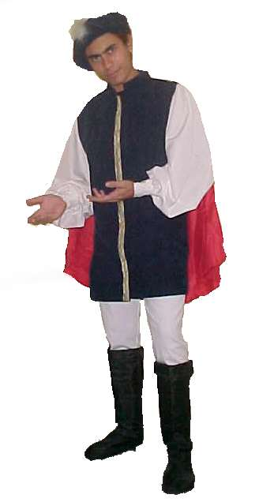
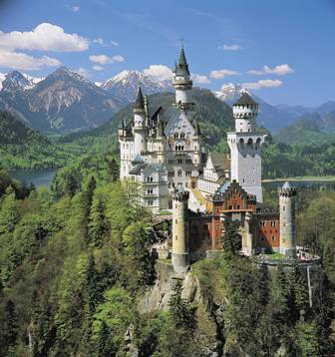
O tempo foi passando e a princesa cada vez usava uma linguagem mais complicada e demorada. Nunca fazia frases simples, pois tudo o que dizia era cheio de mais e novas palavras.
O reino estava preocupado, pois a princesa chegara à idade de casar e … Como iria arranjar noivo?

Slide 4
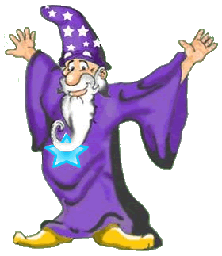
Resolveram então, mandar chamar o Mago Ortográfico para analisar a princesa.
- Hum! Muito interessante este caso! A nossa linda princesa sofre de Adjectivite!!
- Adjectivite?!- exclamaram os pais da princesa. - Isso é grave? A nossa pobre filhinha!
- Não se preocupem! A adjectivite é quando usamos adjectivos, isto é, quando utilizamos palavras variadas para caracterizarmos os nomes.
- Não estamos a perceber! Explica melhor Mago Ortográfico.
- Na frase “ A princesa é linda, gentil e simpática”, as palavras linda, gentil e simpática pertencem à classe dos adjectivos.

Slide 5
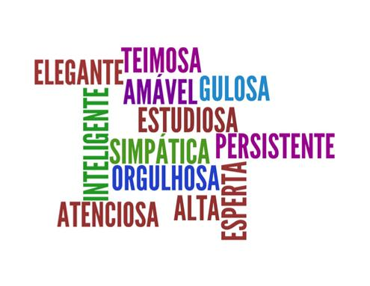
Só os meninos da turma B, do 2º ano, podem ajudar a princesa. – explicou o Mago Ortográfico.
O quê? Como é isso?
Eles têm de identificar correctamente nas frases que eu lhes apresentar todos os adjectivos. Se conseguirem, sem errar, a princesa ficará curada.

Slide 6
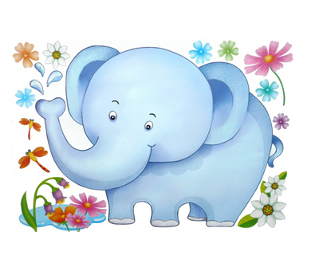
Adjectivos
O cão tem um rabo felpudo e fofo.
A árvore é frondosa, robusta e antiga.
O carro vermelho é muito rápido.
Os elefantes são enormes e fortes.

Slide 7
Muito bem!
Então, …
felpudo, fofo, frondosa, robusta, antiga, vermelho, rápido, enormes e fortes…
são adjectivos

